Slide 1
BÀI 7: NGÀNH NGHỀ KĨ THUẬT, CÔNG NGHỆ
Số tiết thực hiện: 3 tiết
Mục tiêu:
- Trình bày được yêu cầu và triển vọng, những thông tin chính về thị trường lao động của một số ngành nghề trong lĩnh vực kĩ thuật, công nghệ.
- Đánh giá được sự phù hợp của bản thân đối với những ngành nghề đó.

Slide 2
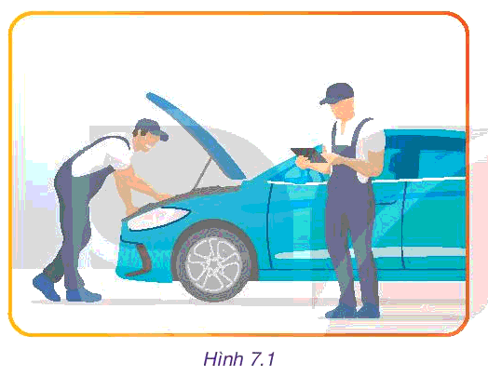
Quan sát và cho biết những người trong H7.1 SGK:
+ Làm nghề gì? Thuộc lĩnh vực nào?
+ Suy nghĩ về bản thân và cho biết em chọn nghề nào?
+ Giải thích về sự lựa chọn đó? Để có công việc đó em cần làm gì?

Slide 3
GV cho đáp án:
+ Người trong ảnh làm nghề sửa chữa ô tô, lắp ráp ô tô, thuộc ngành công nghệ kĩ thuật ô tô.
+ Em chọn ngành điện - điện tử.
+ Lí do: ngành điện – điện tử có liên quan đến sự logic, tỉ mỉ và bản thân em yêu thích điều đó. Bố em cũng làm việc trong ngành này.
+ Để làm nghề này em cần học Đại học hoặc Cao đẳng, Trung cấp, học nghề, tự học.. về chuyên ngành điện – điện tử.

Slide 4
9. Ngành điện – điện tử
10. Ngành điện tử - viễn thông
11. Ngành địa lí
12. Ngành địa kĩ thuật – địa môi trường
13. Ngành điện tự động tàu thủy
14. Ngành điều khiển tự động
15. Ngành hệ thống thông tin
16. Ngành hóa học
17. Ngành hải dương học – khí tượng – thủy văn
18. Ngành khoa học máy tính.
- HS kể tên một số ngành nghề kĩ thuật, công nghệ mà em biết?
GV cho đáp án: Kể tên một số ngành nghề kĩ thuật, công nghệ mà em biết.
1. Ngành công nghệ sau thu hoạch
2. Ngành công nghệ kĩ thuật tự động
3. Nhóm ngành cơ khí
4. Ngành cơ khí kĩ thuật chế tạo
5. Ngành cơ khí tự động và robot
6. Ngành cơ điện tử
7. Ngành cơ kĩ thuật
8. Ngành cơ tin kĩ thuật

Slide 5
BÀI 7: NGÀNH NGHỀ KĨ THUẬT, CÔNG NGHỆ
I/ Khái quát về ngành nghề kĩ thuật, công nghệ:
- Ngành nghề kĩ thuật, công nghệ là ngành nghề thuộc lĩnh vực kĩ thuật, công nghệ, thuộc các lĩnh vực sản xuất như công nghiệp, nông nghiệp và thuỷ sản...
- Vai trò ngành nghề kĩ thuật, công nghệ: rất quan trọng trong phát triển xã hội; trực tiếp tạo ra của cải, phát triển kinh tế; tạo ra các dịch vụ phục vụ, nâng cao chất lượng cuộc sống đồng thời cũng là nhóm ngành phục vụ nghiên cứu, liên tục cải tiến sản phẩm đem lại cho con người một cuộc sống ngây càng văn minh, hiện đại.

Slide 6
BÀI 7: NGÀNH NGHỀ KĨ THUẬT, CÔNG NGHỆ
II /Một số ngành nghề kĩ thuật, công nghệ:
1. Nghề thuộc ngành cơ khí:
a. Giới thiệu chung:
- Kể tên một số nghề thuộc ngành cơ khí mà em biết?
- Hãy thảo luận các nghề vừa gọi tên?
GV giải đáp: Tên một số nghề thuộc ngành cơ khí mà em biết:
+ Kĩ sư cơ khí chế tạo máy
+ Kĩ sư ô tô, cơ khí động học
+ Lập trình viên và vận hành máy cắt CNC
+ Kĩ sư lắp ráp và thử nghiệm máy,…
GV giải đáp: Thảo luận các nghề vừa gọi tên: áp dụng các nguyên lí của toán học và khoa học để thiết kế, phát triển và đánh giá vận hành các hệ thống thiết bị cơ khí được sử dụng trong các hệ thống chế tạo và lắp ráp chuyên dùng.

Slide 7
BÀI 7: NGÀNH NGHỀ KĨ THUẬT, CÔNG NGHỆ
II /Một số ngành nghề kĩ thuật công nghệ:
1. Nghề thuộc ngành cơ khí:
a. Giới thiệu chung:
- Cơ khí là nhóm ngành đào tạo tập trung vào việc áp dụng các nguyên lí của toán học và khoa học để thiết kế, phát triển và đánh giá vận hành các hệ thống thiết bị cơ khí được sử dụng trong các hệ thống chế tạo và lắp ráp chuyên dụng.
- Một số nghề thuộc ngành này như: sửa chữa, cơ khí chế tạo, chế tạo khuôn mẫu, hàn,...

Slide 8
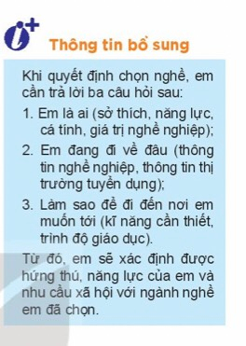
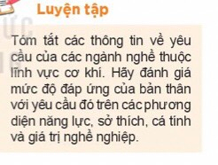
BÀI 7: NGÀNH NGHỀ KĨ THUẬT, CÔNG NGHỆ
II /Một số ngành nghề kĩ thuật công nghệ:
1. Nghề thuộc ngành cơ khí:
b. Yêu cầu và triển vọng phát triển:

Slide 9
BÀI 7: NGÀNH NGHỀ KĨ THUẬT, CÔNG NGHỆ
II /Một số ngành nghề kĩ thuật công nghệ:
1. Nghề thuộc ngành cơ khí:
b. Yêu cầu và triển vọng phát triển:
* Yêu cầu:
- Về chuyên môn:
+ Biết sử dụng, vận hành các loại dụng cụ, thiết bị.
+ Biết đọc bản vẽ, phân tích yêu cầu kĩ thuật, lập quy trình công nghệ và chế tạo, lắp ráp, sửa chữa các loại đồ gá, khuôn mẫu, máy móc, thiết bị.
+ Biết phân tích, giải quyết những vấn đề về kĩ thuật chuyên môn.
+ Biết sử dụng các phần mềm phục vụ thiết kế, mô phỏng và chế tạo.
+ Tự học, tự bồi dưỡng nâng cao trình độ chuyên môn.
+ Có óc sáng tạo, tư duy nhanh nhạy...

Slide 10
BÀI 7: NGÀNH NGHỀ KĨ THUẬT, CÔNG NGHỆ
II /Một số ngành nghề kĩ thuật công nghệ:
1. Nghề thuộc ngành cơ khí:
b. Yêu cầu và triển vọng phát triển:
* Yêu cầu:
- Về cá nhân: (môi trường làm việc khắc nghiệt, tiềm ẩn nhiều nguy cơ gây ra tai nạn)
+ Cần có sức khoẻ tốt.
+ Cẩn thận, kiên trì.
+ Yêu thích công việc, đam mê máy móc và kĩ thuật.
+ Có tinh thần hợp tác tốt, khả năng làm việc theo nhóm và chịu được áp lực công việc cao.
+ Có phản ứng nhanh nhạy để xử lí tình huống trong quá trình lao động.
+ Tuân thủ tuyệt đối an toàn lao động...

Slide 11
BÀI 7: NGÀNH NGHỀ KĨ THUẬT, CÔNG NGHỆ
II /Một số ngành nghề kĩ thuật công nghệ:
1. Nghề thuộc ngành cơ khí:
b. Yêu cầu và triển vọng phát triển:
*Triển vọng:
- Có mặt trong tất cả các lĩnh vực.
- Không ngừng phát triển.

Slide 12
BÀI 7: NGÀNH NGHỀ KĨ THUẬT, CÔNG NGHỆ
II /Một số ngành nghề kĩ thuật công nghệ
2. Nghề thuộc ngành điện, điện tử và viễn thông:
a. Giới thiệu chung:
Kể tên một số nghề nghiệp thuộc ngành điện, điện tử và viễn thông mà em biết?
Hãy thảo luận các nghề vừa gọi tên?
GV giải đáp: Kể tên một số nghề nghiệp thuộc ngành điện, điện tử và viễn thông mà em biết:
+ Kĩ sư lắp điện dân dụng và công nghiệp
+ Kĩ sư lắp mạng
+ Kĩ sư vận hành hệ thống điện
+ Kĩ sư lắp bảo trì các hệ thống điện….
GV giải đáp: Thảo luận về các nghề vừa gọi tên: là nhóm ngành đào tạo tập trung vào việc áp dụng các nguyên lí của toán học và khoa học để thiết kế, phát triển và đánh giá vận hành hệ thống điện, điện tử và viễn thông.

Slide 13
BÀI 7: NGÀNH NGHỀ KĨ THUẬT, CÔNG NGHỆ
II /Một số ngành nghề kĩ thuật công nghệ
2. Nghề thuộc ngành điện, điện tử và viễn thông:
a. Giới thiệu chung:
Điện, điện tử và viễn thông là nhóm ngành đào tạo tập trung vào việc áp dụng các nguyên lí của toán học và khoa học để thiết kế, phát triển và đánh giá vận hành hệ thống điện, điện tử và viễn thông.
Một số nghề thuộc ngành này như: kĩ thuật lắp đặt điện và điều khiển trong công nghiệp; hệ thống điện; vận hành nhà máy điện gió, điện mặt trời;...

Slide 14
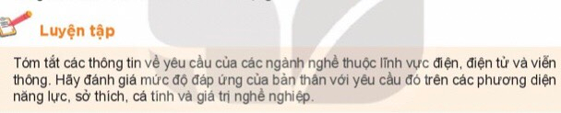
BÀI 7: NGÀNH NGHỀ KĨ THUẬT, CÔNG NGHỆ
II /Một số ngành nghề kĩ thuật công nghệ
2. Nghề thuộc ngành điện, điện tử và viễn thông:
b. Yêu cầu và triển vọng phát triển:
* Yêu cầu:

Slide 15
BÀI 7: NGÀNH NGHỀ KĨ THUẬT, CÔNG NGHỆ
II /Một số ngành nghề kĩ thuật công nghệ
2. Nghề thuộc ngành điện, điện tử và viễn thông:
b. Yêu cầu và triển vọng phát triển:
* Yêu cầu:
- Về chuyên môn:
+ Có hiểu biết về các thiết bị điện, biết điều khiển bộ thiết bị lập trình điện tử trong sản xuất công nghiệp.
+ Biết thiết kế hệ thống đa phương tiện, phát thanh truyền hình, sử dụng các thiết bị đo kiểm, lắp ráp mạch điện, điện tử.
+ Phân tích, giải quyết những vấn đề về kĩ thuật chuyên môn.
+ Sử dụng các phần mềm phục vụ thiết kế, mô phỏng.
+ Tự học, tự bồi dưỡng nâng cao trình độ chuyên môn.
+ Có óc sáng tạo, tư duy nhanh nhạy,...

Slide 16
BÀI 7: NGÀNH NGHỀ KĨ THUẬT, CÔNG NGHỆ
II /Một số ngành nghề kĩ thuật công nghệ
2. Nghề thuộc ngành điện, điện tử và viễn thông:
b. Yêu cầu và triển vọng phát triển:
* Yêu cầu:
- Về cá nhân: (môi trường làm việc của ngành điện, điện tử và viễn thông đôi khi liên tục ở ngoài trời, trên cao)
+ Cần có sức khoẻ tốt.
+ Cẩn thận, tỉ mỉ.
+ Bình tĩnh, phản ứng nhanh nhạy, sáng tạo.
+ Tuân thủ tuyệt đối an toàn lao động....

Slide 17
BÀI 7: NGÀNH NGHỀ KĨ THUẬT, CÔNG NGHỆ
II /Một số ngành nghề kĩ thuật công nghệ
2. Nghề thuộc ngành điện, điện tử và viễn thông:
b. Yêu cầu và triển vọng phát triển:
* Triển vọng:
- Nhu cầu nhân lực cao.
- Xuất khẩu lao động.

Slide 18
HS báo cáo đề tài: Tìm hiểu hướng nghiệp Việt Nam (xu hướng chọn nghề 2022, những tố chất phù hợp ngành kĩ thuật, công nghệ, khối thi, trường đào tạo):
Xu hướng chọn nghề 2022:
1. Công nghệ thông tin (CNTT) - Dẫn đầu xu thế hiện đại.
2. Công nghệ chế tạo máy – Ngành gắn liền với nền kinh tế đất nước.
3. Công nghệ kỹ thuật Điện – Điện tử: Làm việc đa dạng
4. Công nghệ thực phẩm – Chiến lược phát triển tương lai
5. Công nghệ kỹ thuật ô tô – Luôn là ngành kỹ thuật “hot” nhất
Các ngành nghề kĩ thuật, công nghệ:
+ Cơ khí, xây dựng, vận tải: Kỹ sư cơ khí, chế tạo máy, luyện kim, điện lạnh, xây dựng, giao thông, thủy lợi, trắc địa, mỏ, địa chất, dầu khí, vận tải, hàng hải.
+ Điện, điện tử: kỹ sư điện, điện tử, phần cứng máy tính, viễn thông, tự động hóa.
+ Công nghiệp, da giày, dệt may, công nghệ in.
+ Các ngành nghề liên quan: kiến trúc sư, kỹ thuật quân sự, thể thao, nhóm tự nhiên và nông nghiệp, công nghệ thực phẩm, các nghề thủ công, các nghề thợ, vận hành máy móc/tàu xe.

Slide 19
HS báo cáo đề tài: Tìm hiểu hướng nghiệp Việt Nam (xu hướng chọn nghề 2022, những tố chất phù hợp ngành kĩ thuật, công nghệ, khối thi, trường đào tạo):
Một số tố chất cần có của người làm nghề thuộc nhóm ngành Công nghệ kỹ thuật
+ Sống thực tế, giải quyết vấn đề đơn giản, hiệu quả
+ Khéo léo, thích làm việc với các máy móc, thiết bị, công cụ
+ Thích sửa chữa các vật dụng gia đình và làm các công việc thủ công
+ Có sức khỏe tốt, thích tham gia các hoạt động thể thao
+ Cẩn thận, tỉ mỉ, ngăn nắp, tin cậy, luôn tuân thủ quy định, quy trình
+ Thích hành động, thực hành hơn là trầm tư suy nghĩ, nghiên cứu
+ Thích làm việc ngoài trời hơn là bên bàn giấy

Slide 20
HS báo cáo đề tài: Tìm hiểu hướng nghiệp Việt Nam (xu hướng chọn nghề 2022, những tố chất phù hợp ngành kĩ thuật, công nghệ, khối thi, trường đào tạo):
Khối thi:
+ Ngành Kỹ thuật Môi trường xét tuyển những tổ hợp môn sau:
+ A00 (Toán, Vật lý, Hóa học)
+ A01 (Toán, Vật lý, Tiếng Anh)
+ A02 (Toán, Vật lý, Sinh học)
+ B00 (Toán, Hóa học, Sinh học)
+ B01 (Toán, Sinh học, Lịch sử)
+ B02 (Toán, Sinh học, Địa lý)
+ B03 (Toán, Sinh học, Ngữ văn)
+ B04 (Toán, Sinh học, Giáo dục công dân)
+ C01 (Ngữ văn, Toán, Vật lý)
+ C02 (Ngữ văn, Toán, Hóa học)
+ C08 (Ngữ văn, Hóa học, Sinh học)
+ C13 (Ngữ văn, Sinh học, Địa lý)
+ D01 (Ngữ văn, Toán, Tiếng Anh)
+ D07 (Toán, Hóa học, Tiếng Anh)
+ D08 (Toán, Sinh học, Tiếng Anh)
+ D90 (Toán, Khoa học tự nhiên, Tiếng Anh)
Trường đào tạo:
TOP 7 trường đào tạo ngành công nghệ thông tin tại TP. HCM
+ Đại học Bách khoa TP. HCM
+ Đại học Sư phạm kỹ thuật TP. HCM
+ Đại học Công nghệ Thông tin TPHCM
+ Đại học FPT
+ Đại học Khoa học Tự nhiên TP
+ Trường Đại học Quản lý và Công nghệ TP. HCM
+ Đại học Công nghệ Sài Gòn.

Slide 21
BÀI 7: NGÀNH NGHỀ KĨ THUẬT, CÔNG NGHỆ
III/ Thị trường lao động ngành kĩ thuật, công nghệ:
- Thị trường lao động rộng lớn:
Người lao động ngành cơ khí làm tại trường học, viện nghiên cứu, nhà máy sản xuất, công ty, doanh nghiệp, kinh doanh...người lao động ngành điện, điện tử và viễn thông làm tại phòng thí nghiệm, công ty điện lực, bưu chính viễn thông, khu công nghiệp, khu chế xuất, sản xuất công nghiệp...
- Xu hướng phát triển của thị trường lao động nghề nghiệp kĩ thuật, công nghệ phụ thuộc vào từng lĩnh vực cụ thể.
Sô liệu thống kê về thị trường việc làm tính riêng cho giai đoạn 2015 – 2020
+ Trên phương diện nghề nghiệp: số lao động có xu thế tăng.
+ Trên phương diện khu vực kinh tế: số lao động có xu thế ổn định.

Slide 22
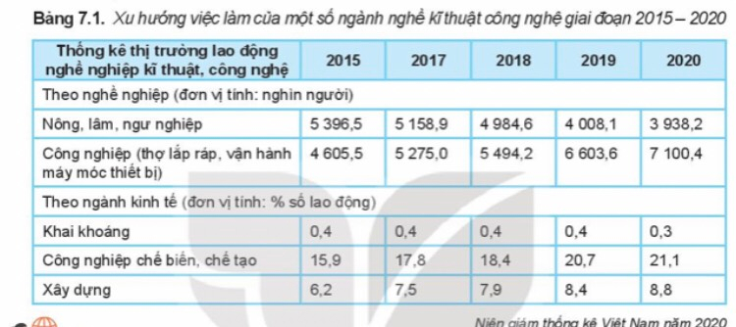
BÀI 7: NGÀNH NGHỀ KĨ THUẬT, CÔNG NGHỆ
III/ Thị trường lao động ngành kĩ thuật, công nghệ:
Sô liệu thống kê về thị trường việc làm tính riêng cho giai đoạn 2015 – 2020

Slide 23
BÀI 7: NGÀNH NGHỀ KĨ THUẬT, CÔNG NGHỆ
CỦNG CỐ BÀI HỌC:

Slide 24
BÀI 7: NGÀNH NGHỀ KĨ THUẬT, CÔNG NGHỆ
I/ Khái quát về ngành nghề kĩ thuật, công nghệ:
- Ngành nghề kĩ thuật, công nghệ là ngành nghề thuộc lĩnh vực kĩ thuật, công nghệ, thuộc các lĩnh vực sản xuất như công nghiệp, nông nghiệp và thuỷ sản..- Vai trò ngành nghề kĩ thuật, công nghệ: rất quan trọng
II /Một số ngành nghề kĩ thuật công nghệ:
1. Nghề thuộc ngành cơ khí:
a. Giới thiệu chung: - Cơ khí là nhóm ngành đào tạo tập trung vào việc áp dụng các nguyên lí của toán học và khoa học để thiết kế, phát triển và đánh giá vận hành các hệ thống thiết bị cơ khí được sử dụng trong các hệ thống chế tạo và lắp ráp chuyên dụng. - Một số nghề thuộc ngành này như: sửa chữa, cơ khí chế tạo, chế tạo khuôn mẫu, hàn,...
b. Yêu cầu và triển vọng phát triển:
* Yêu cầu: - Về chuyên môn: + Biết sử dụng, vận hành các loại dụng cụ, thiết bị. + Biết đọc bản vẽ, phân tích yêu cầu kĩ thuật, lập quy trình công nghệ và chế tạo, lắp ráp, sửa chữa các loại đồ gá, khuôn mẫu, máy móc, thiết bị. + Biết phân tích, giải quyết những vấn đề về kĩ thuật chuyên môn. + Biết sử dụng các phần mềm phục vụ thiết kế, mô phỏng và chế tạo.+ Tự học, tự bồi dưỡng nâng cao trình độ chuyên môn. + Có óc sáng tạo, tư duy nhanh nhạy...
- Về cá nhân: (môi trường làm việc khắc nghiệt, tiềm ẩn nhiều nguy cơ gây ra tai nạn) + Cần có sức khoẻ tốt. + Cẩn thận, kiên trì. + Yêu thích công việc, đam mê máy móc và kĩ thuật. + Có tinh thần hợp tác tốt, khả năng làm việc theo nhóm và chịu được áp lực công việc cao. + Có phản ứng nhanh nhạy để xử lí tình huống trong quá trình lao động. + Tuân thủ tuyệt đối an toàn lao động...
* Triển vọng: - Có mặt trong tất cả các lĩnh vực. - Không ngừng phát triển
II /Một số ngành nghề kĩ thuật công nghệ:
2. Nghề thuộc ngành điện, điện tử và viễn thông:
a. Giới thiệu chung: - Điện, điện tử và viễn thông là nhóm ngành đào tạo tập trung vào việc áp dụng các nguyên lí của toán học và khoa học để thiết kế, phát triển và đánh giá vận hành hệ thống điện, điện tử và viễn thông. - Một số nghề thuộc ngành này như: kĩ thuật lắp đặt điện và điều khiển trong công nghiệp; hệ thống điện; vận hành nhà máy điện gió, điện mặt trời;...
b. Yêu cầu và triển vọng phát triển:
* Yêu cầu: - Về chuyên môn: + Có hiểu biết về các thiết bị điện, biết điều khiển bộ thiết bị lập trình điện tử trong sản xuất công nghiệp.
+ Biết thiết kế hệ thống đa phương tiện, phát thanh truyền hình, sử dụng các thiết bị đo kiểm, lắp ráp mạch điện, điện tử.
+ Phân tích, giải quyết những vấn đề về kĩ thuật chuyên môn. + Sử dụng các phần mềm phục vụ thiết kế, mô phỏng.
+ Tự học, tự bồi dưỡng nâng cao trình độ chuyên môn. + Có óc sáng tạo, tư duy nhanh nhạy,...
- Về cá nhân: (môi trường làm việc của ngành điện, điện tử và viễn thông đôi khi liên tục ở ngoài trời, trên cao) + Cần có sức khoẻ tốt.
+ Cẩn thận, tỉ mỉ. + Bình tĩnh, phản ứng nhanh nhạy, sáng tạo. + Tuân thủ tuyệt đối an toàn lao động...
*Triển vọng: - Nhu cầu nhân lực cao. - Xuất khẩu lao động.
III/ Thị trường lao động ngành kĩ thuật, công nghệ:- Thị trường lao động rộng lớn.- Xu hướng phát triển của thị trường lao động nghề nghiệp kĩ thuật, công nghệ phụ thuộc vào từng lĩnh vực cụ thể.

Slide 25
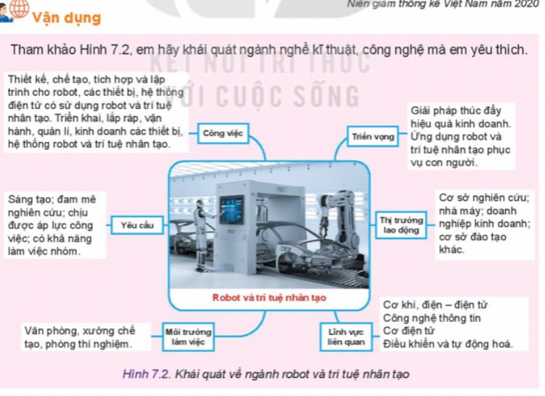
BÀI 7: NGÀNH NGHỀ KĨ THUẬT, CÔNG NGHỆ
Vận dụng:

Slide 26
BÀI 7: NGÀNH NGHỀ KĨ THUẬT, CÔNG NGHỆ
Vận dụng:
PHIẾU HỌC TẬP: Nhóm:..................................................
Họ tên HS:.............................................
Câu hỏi: Cho biết ngành nghề kĩ thuật mà em yêu thích là gì?
Em hãy khái quát ngành nghề kĩ thuật, công nghệ mà em yêu thích?
GV giải đáp: VD công việc em yêu thích là ngành công nghệ thông tin):
+ 1.Công việc: lập trình và sửa chữa máy tính và các thiết bị điện điện tử.
+ 2. Yêu cầu: Sức khỏe tốt, có năng lực tự học và cố gắng để trình độ nâng cao và cập nhật thông tin nhanh và chính xác,…
+ 3. Môi trường làm việc: tính cạnh tranh cao, dễ có khả năng tụt hậu và đào thài lớn,… …
+ 4. Triển vọng: là nghề triển vọng, xu thế hiện đại ngày nay phù hợp cho nghề phát triển. Có tốc độ phát triển nhanh và được đầu tư nhiều.
+ 5. Thị trường lao động: nhà nước, doanh nghiệp
+ 6. Lĩnh vực liên quan: xuất hiện phổ biến hầu hết trong cuộc sống và dịch vụ tiện ích ngày nay.
1.Công việc:.....................
.........................................
4.Triển vọng: ...................
.........................................
2.Yêu cầu:.....................
.........................................
Ngành nghề : .....................
.........................................
5.Thị trường lao động: ........................................
.........................................
3.Môi trường làm việc: ................................
.........................................
6.Lĩnh vực liên quan: ......................................
.........................................

Slide 27
HẾT BÀI !

